Slide 1
리액트 자료

Slide 2
2.Yarn이란?

Slide 3
Yarn은 프로젝트의 의존성을 관리하는
JavaScript의 패키지 매니저입니다.

Slide 4
JavaScript의 패키지 매니저는
서버관리, 라이브러리 다운 등 많은 역할을 수행
리액트에 사용하는 패키지 매니저는
npm과 yarn이 있는데
npm도 많이 사용하지만
yarn이 성능과 보안상 더 좋음

Slide 5
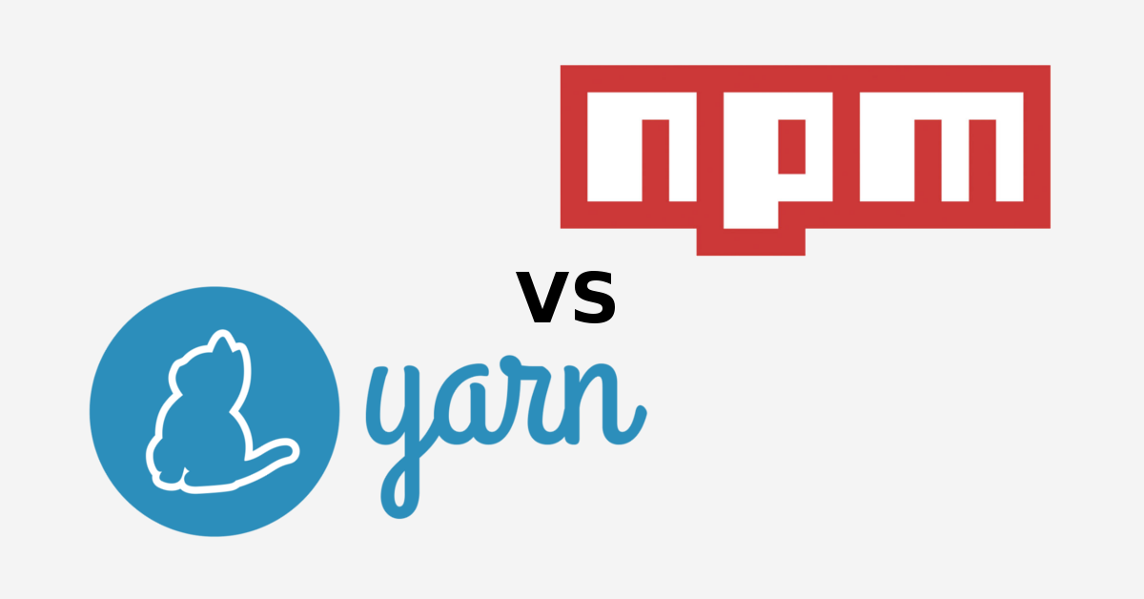

Slide 6
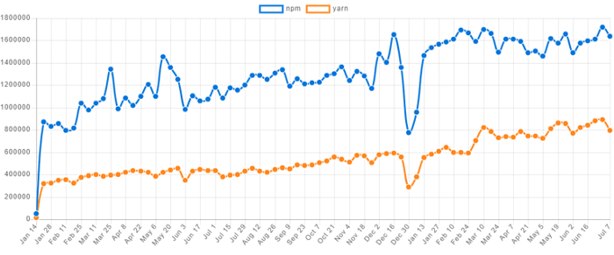
퍼포먼스
안정성
보안성
사용 빈도
사용빈도를 빼고는 모두 yarn이 더 좋다.
npm을 사용한다고 큰 문제가 있는건 아니지만

Slide 7
2-1.Yarn설치방법

Slide 8
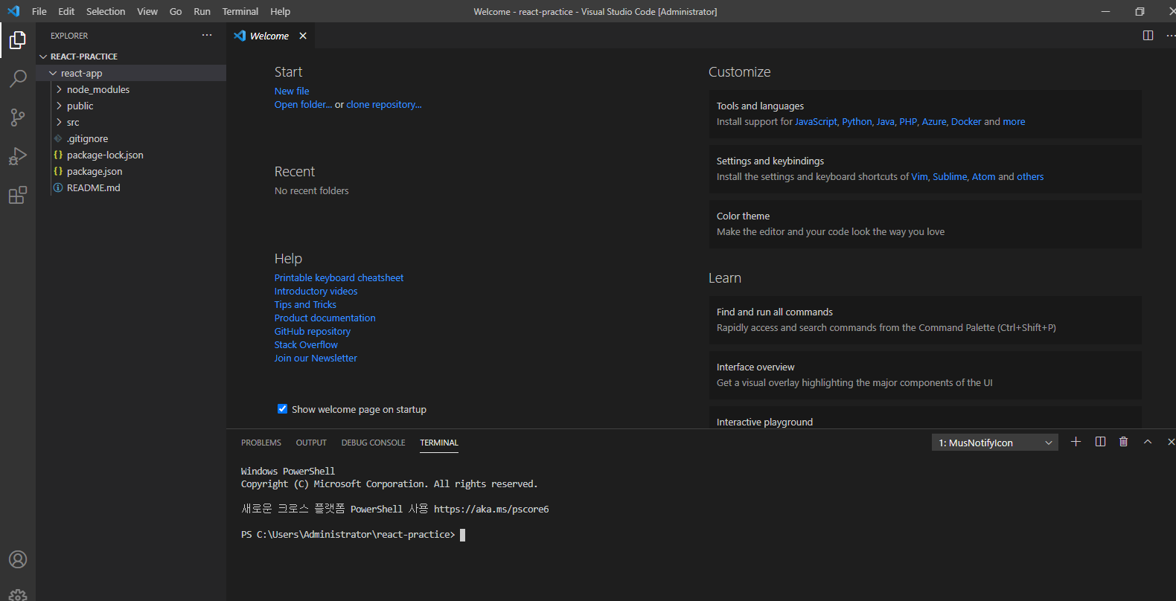

Slide 9
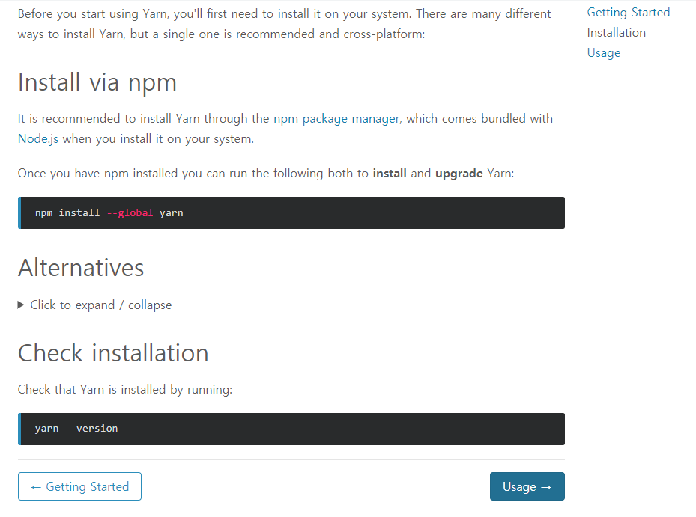

Slide 10
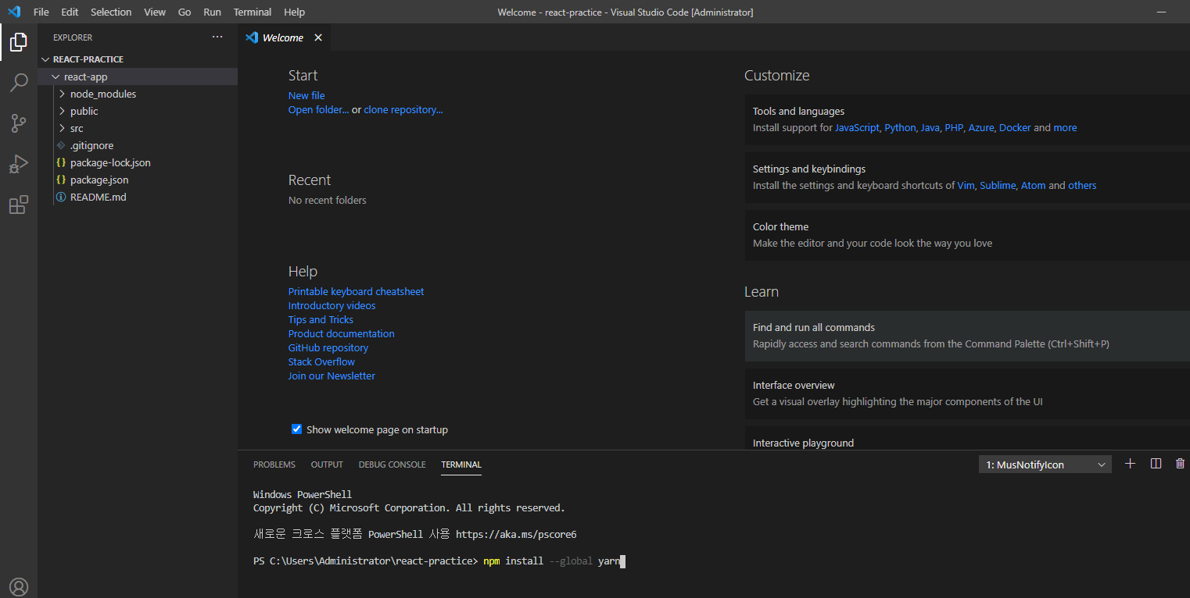
얀 설치

Slide 11
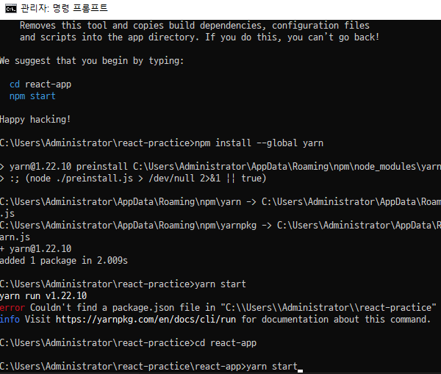
프로젝트 내부 위치로 들어가서
얀으로 프로젝트 실행

Slide 12
vscode 내부에 있는 터미널을 사용해도 됩니다.

Slide 14
끝

